Slide 1



体检报告
姓名：
付贵林
性别、年龄：
男、59
体检时间：
2025年11月17日
体检地点：
东环广场

Slide 2

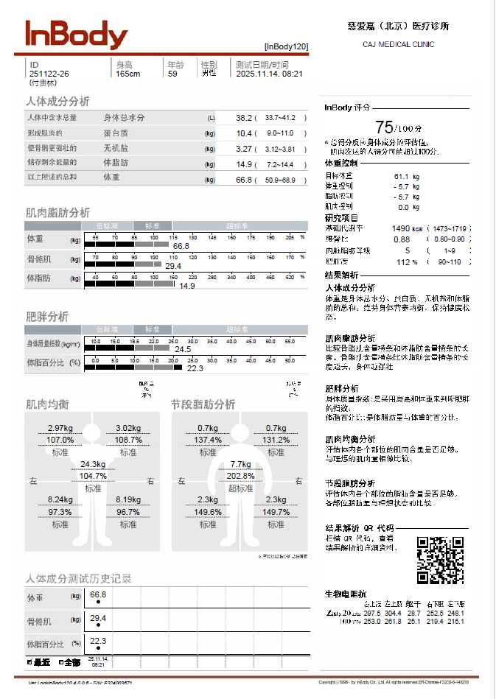
InBody

Slide 3
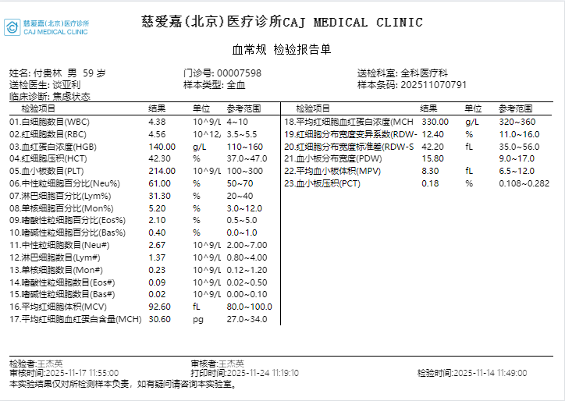
实验室检查

Slide 4
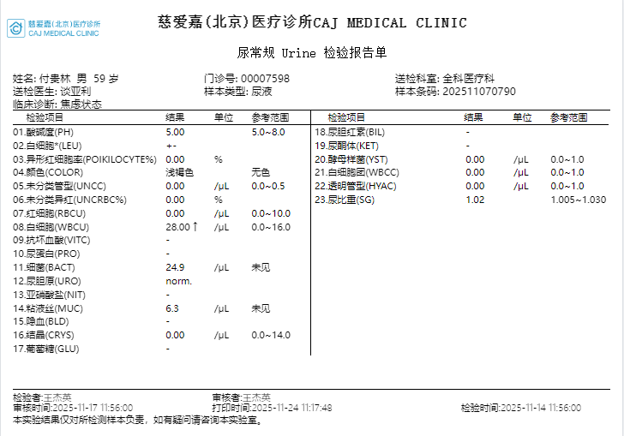
实验室检查

Slide 5
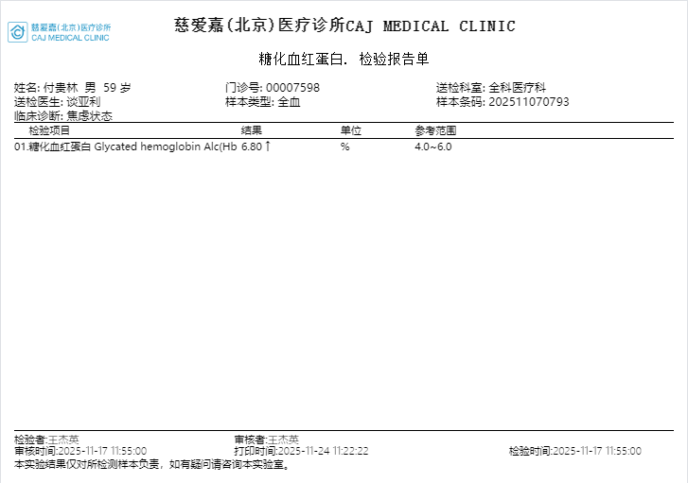
实验室检查

Slide 6
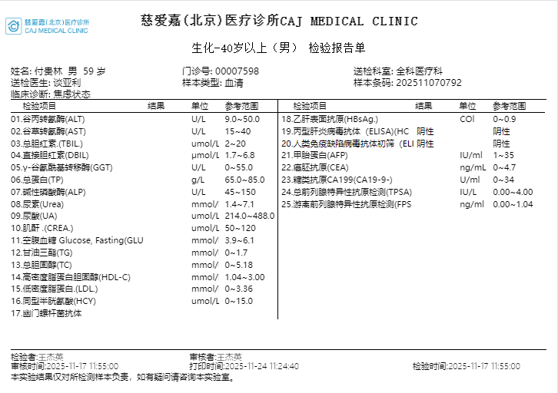
实验室检查

Slide 7
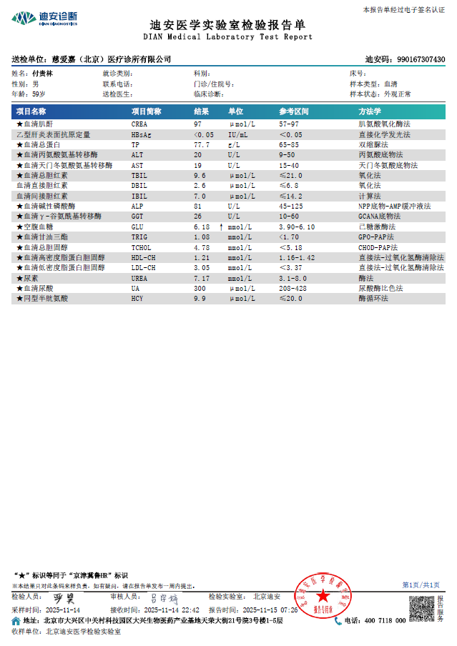
实验室检查

Slide 8
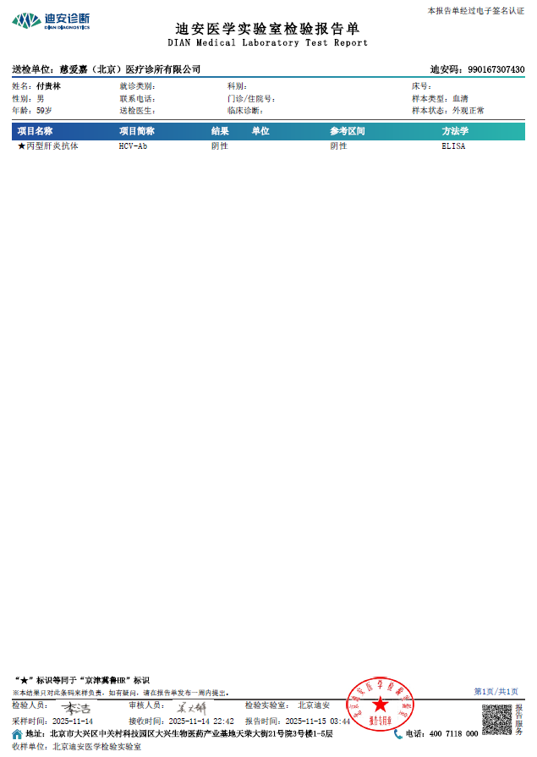
实验室检查

Slide 9
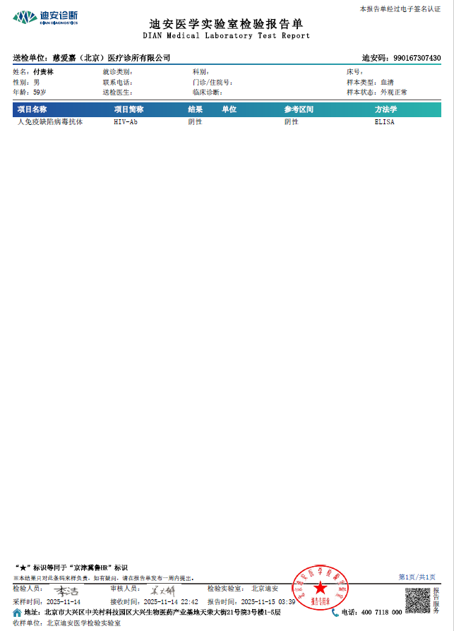
实验室检查

Slide 10
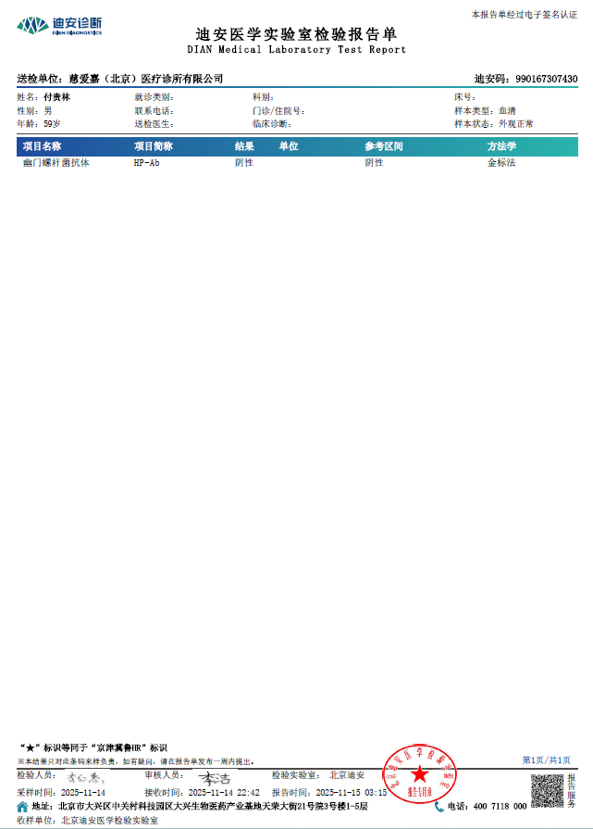
实验室检查

Slide 11
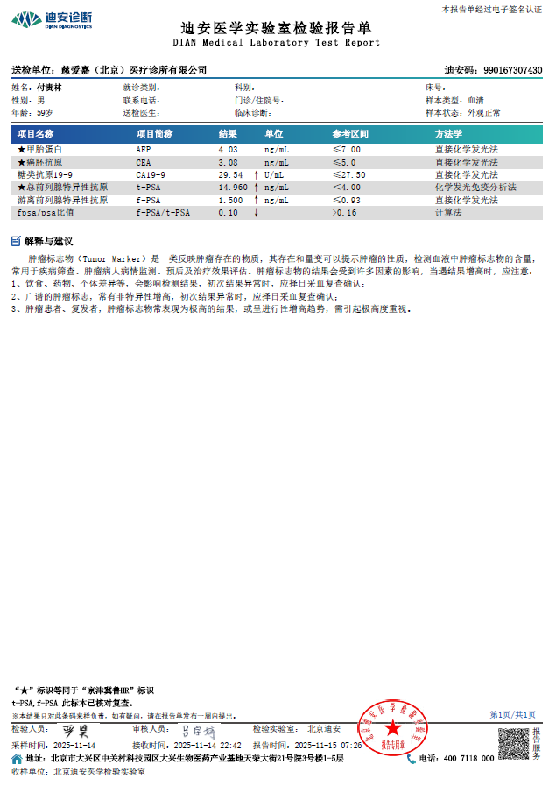
实验室检查

Slide 12
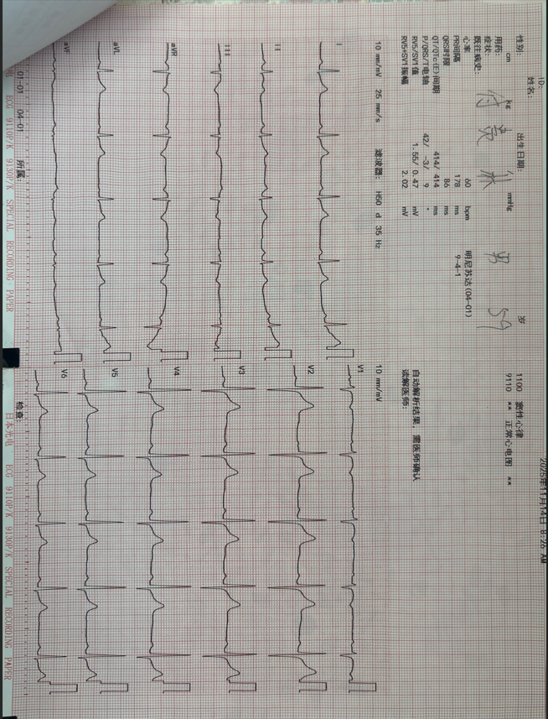
心电图

Slide 13
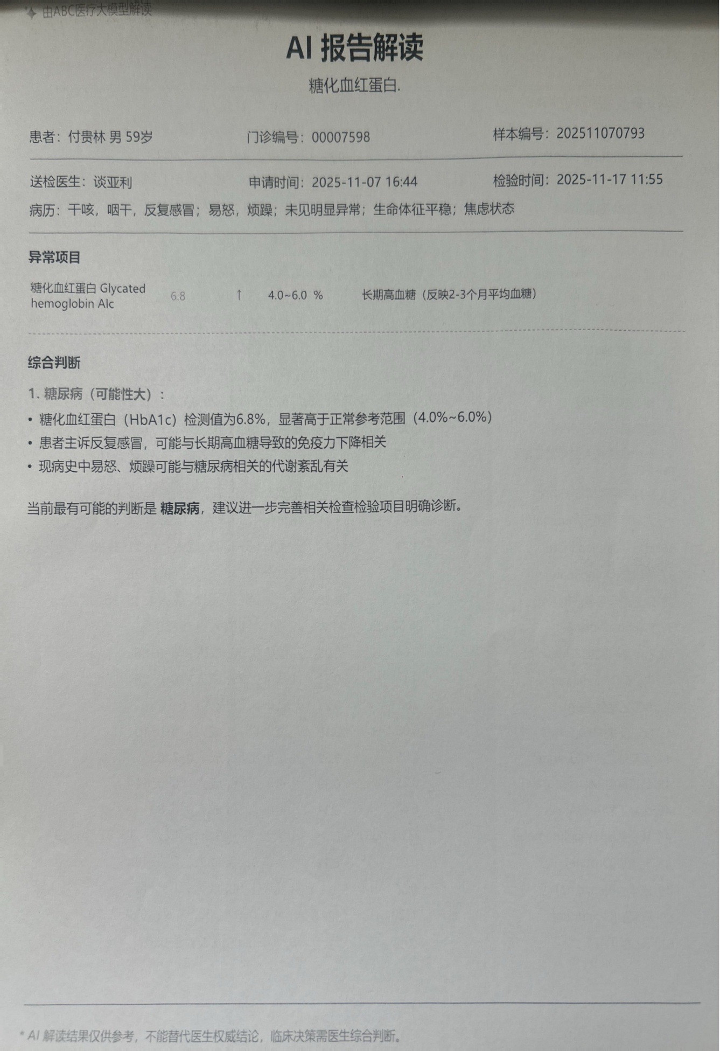
建议与指导
检查日期：2025年11月24日
总检医师：谈亚利

Slide 14
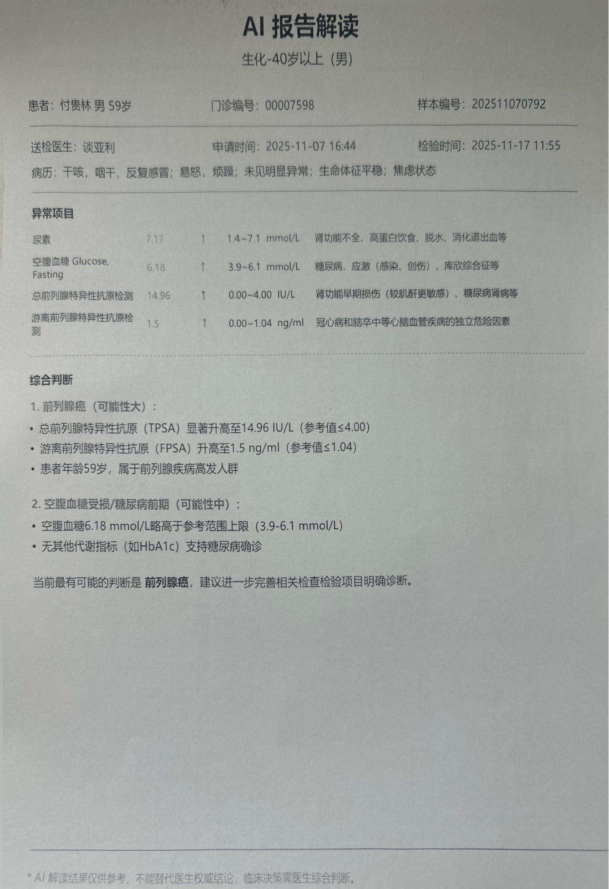
建议与指导
检查日期：2025年11月24日
总检医师：谈亚利

Slide 15
建议与指导
存在问题
超重
存在前列腺癌风险，肿瘤标志物异常
处于糖尿病前期或糖尿病可能，空腹血糖高,糖化血红蛋白高
肾功能异常
建议
建议到泌尿外科就诊，进行前列腺超声等检查，以明确诊断。
建议内分泌科就诊，以明确糖尿病诊断。
减少高热量、高脂肪、高糖食物的摄入，增加蔬菜、全谷物等富含膳食纤维食物的比例。
适量增加运动，每周进行至少150分钟中等强度有氧运动。
定期复查异常项目检查。
检查日期：2025年11月24日
总检医师：谈亚利

Slide 16


微信扫码关注我们

